Slide 3
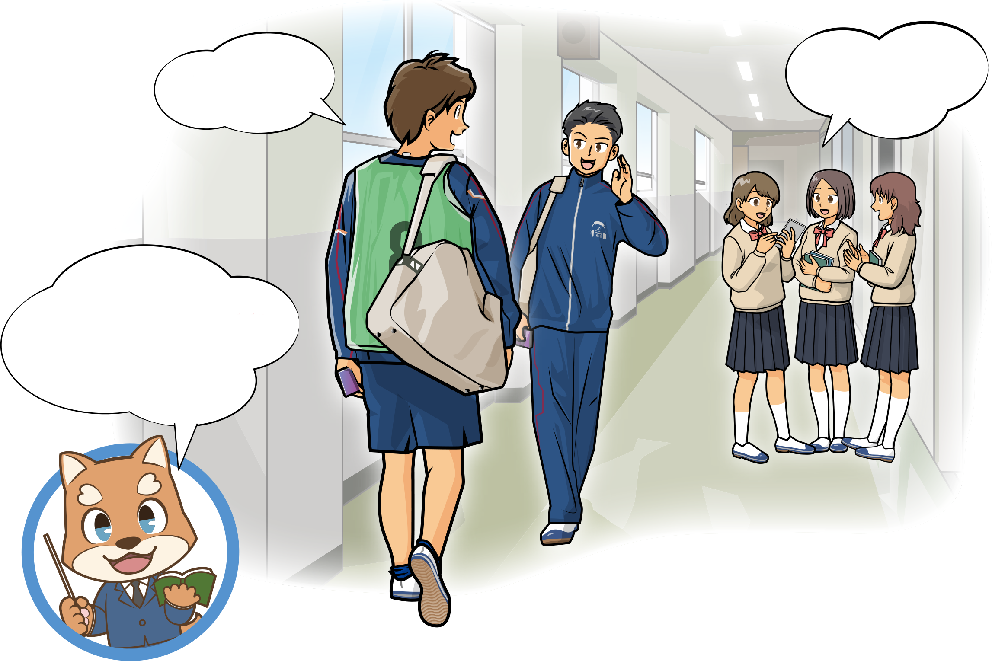
今日も、部活
頑張ろうぜ！
文化祭、楽しみだね。
練習、しっかり
しておこうね
やりたいことは
いっぱいあると思うけど、
ケガや病気には
気をつけようね！

Slide 4
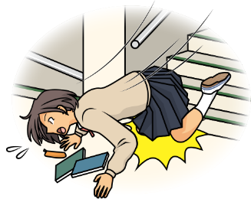
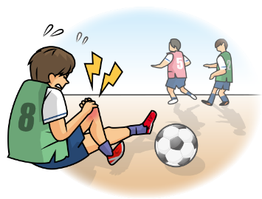
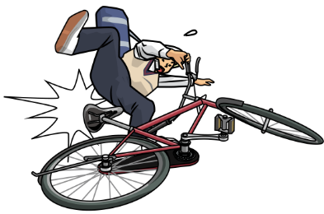
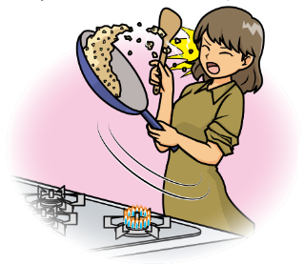
学校内や日常生活で起こるケガや病気のリスクとは？
1
休み時間に階段で転んでケガ
をした。
2
部活動中に骨折した。
3
自転車通学の途中で転んでケガ
をした。
4
食事の支度中にやけどをした。
体調管理も大事。
ケガや病気から
自分を
守りましょう。
学校で起こる病気やケガについては
「災害共済給付制度」、日常生活に
ついては民間の保険で補償されます。

Slide 5
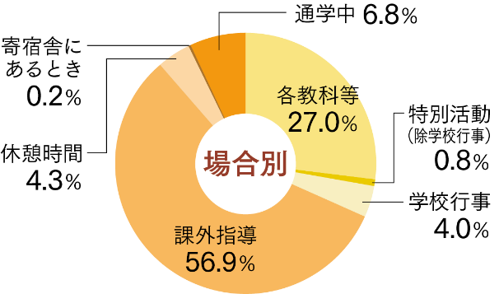
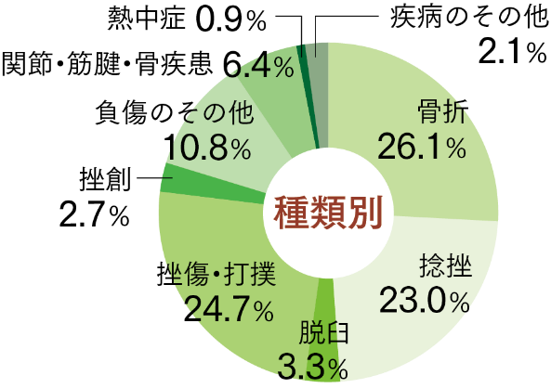
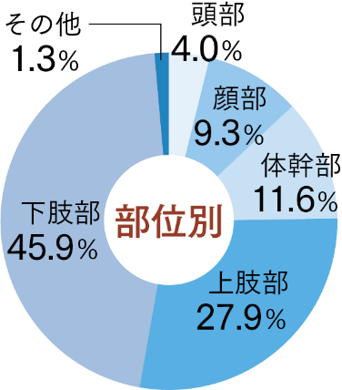
資料編
傷害保険､医療保険
●傷害保険
「急激・偶然・外来の事故（突発的に、たまたま、身体の外部からの作用によって生じる事故）」によりケガをした結果、入院･通院したり、死亡したりした場合などに保険金が支払われる保険です。
こんな
保険です
●医療保険
ケガや病気の結果、入院・通院した場合などに保険金が支払われる保険です。
そうなんだ!
学校における
ケガ･病気
データ編
2021年度 災害共済給付状況 負傷･疾病の発生割合(高等学校等）
独立行政法人 日本スポーツ振興センター「学校の管理下の災害」令和3年版をもとに作成
児童生徒の不慮の災害（ケガ・病気）に備えて、学校の設置者が保護者等の同意を得た上で、「災害共済給付制度」に加入しています。これによって、皆さんの学校管理下（授業中、課外指導中、休憩時間中や登下校中など）でのケガや病気は補償されています（補償の対象外の災害は除く）。しかし、学校生活中に限らず、その他の日常生活中でもケガや病気になる可能性はもちろんあります。日常生活のケガ、病気を補償する保険について見ていきましょう。

Slide 6
資料編
傷害保険､医療保険
傷害保険の支払い対象となる事故とケガ
傷害保険でいうケガは、「急激」「偶然」「外来」の３つの条件を満たした事故が原因のものです。つまり、疲労骨折や腱鞘炎など３つの条件を満たさないケガや慢性的なケガは、保険金支払いの対象になりません。
支払い対象となる３つの条件
※靴ずれ、低温やけど、日焼け、しもやけ、疲労骨折、腱鞘炎、慢性の関節炎、テニスひじ、野球肩、肩こり、筋肉痛などのケガは、保険金の支払い対象になりません。

Slide 7
資料編
傷害保険､医療保険
支払い対象とならない主なケース
● 保険契約者または被保険者の故意または重大な過失による事故
● 無免許運転、酒気帯び運転、麻薬等を使用しての運転中の事故
● 脳疾患、疾病、心神喪失による事故
● 地震もしくは噴火または津波による事故
● 戦争、内乱、暴動等による事故（テロによる事故は支払い対象）
● 自動車などの乗り物によるレースやテスト走行による事故
● ピッケルなど登山用具を使用する山岳登はんやスカイダイビング
など、 危険な運動中の事故
● むちうち症や腰痛等で、医学的他覚所見のないもの
など
※保険会社によって、特約（オプション）をセットすることに
より支払い対象になる事故もあります。

Slide 8
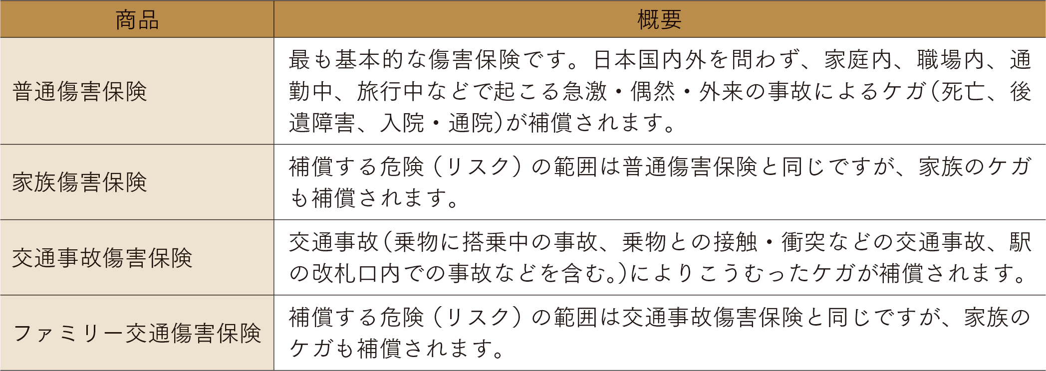
資料編
傷害保険､医療保険
代表的な傷害保険の種類
傷害保険にはいくつかの種類があり、それぞれ補償される事故の範囲などが異なります。例えば、普通傷害保険はもっとも基本的な傷害保険ですが、これをベースに本人だけでなく家族が事故に遭っても補償するもの、交通事故に補償を限定するものなどがあります。「家族傷害保険」は家族のケガも補償する代表的な保険です。
代表的な傷害保険の概要

Slide 9
Work 1
下記の①〜⑤のリスクのなかで､「災害共済給付制度」で補償されると思うものに○をつけよう。
休み時間に階段で転んでケガをした
部活動中に骨折をした
自転車通学中に転んでケガをした
授業中にカッターナイフで手を切った
調理実習中にやけどをした
〇
〇
〇
〇
〇
「災害共済給付制度」は、基本的に学校の管理下で生じたケガや病気を補償するものです。
※「災害共済給付制度」とは、独立行政法人日本スポーツ振興センターと
学校の設置者との契約（災害共済給付契約）により、学校の管理下にお
ける児童生徒等の災害（負傷、疾病、障がい又は死亡）に対して災害共
済給付（医療費、障害見舞金又は死亡見舞金の支給）をおこなうものです。

Slide 10
Work 2
次の中で、傷害保険で支払い対象となるケガに〇をつけよう。
①テニスひじや野球肩などの慢性的なケガ
②脳卒中で意識を失い、転倒したときのケガ
③雪道で滑って骨折するといった
突発的な事故が原因のケガ
〇
傷害保険の支払い対象となる事故とケガには３つの条件を満たす必要があります。

Slide 11
〒101-8335 東京都千代田区神田淡路町2−9
TEL：03-3255-1215
業務企画部 啓発･教育･防災グループ
URL https://www.sonpo.or.jp/

